Slide 1
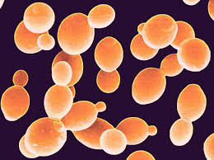
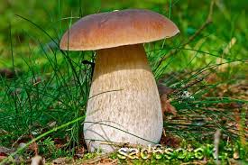
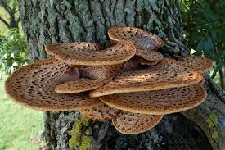
Тема урока
Отличительные признаки грибов
Цель обучения
8.1.1.3 описывать отличительные признаки грибов
Цели урока
рассмотреть представителей царства грибов и их особенности;
установить отличительные особенности одноклеточных и шляпочных грибов;
описать отличительные признаки грибов.

Slide 2
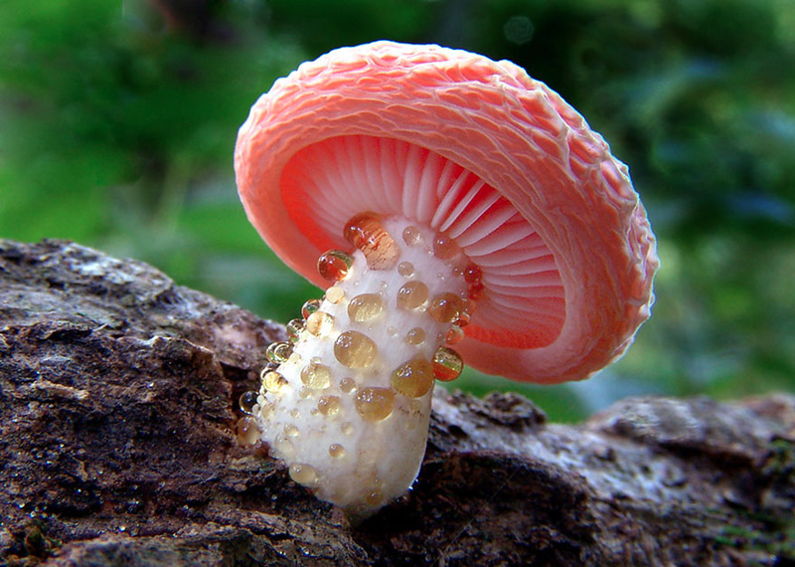
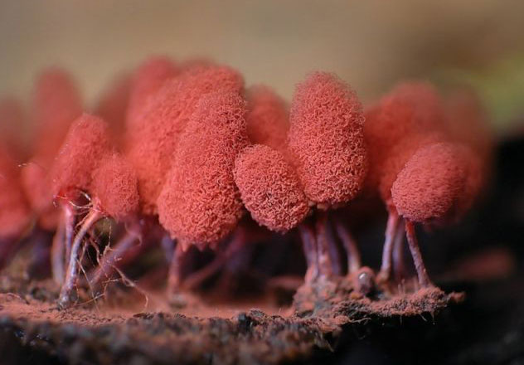
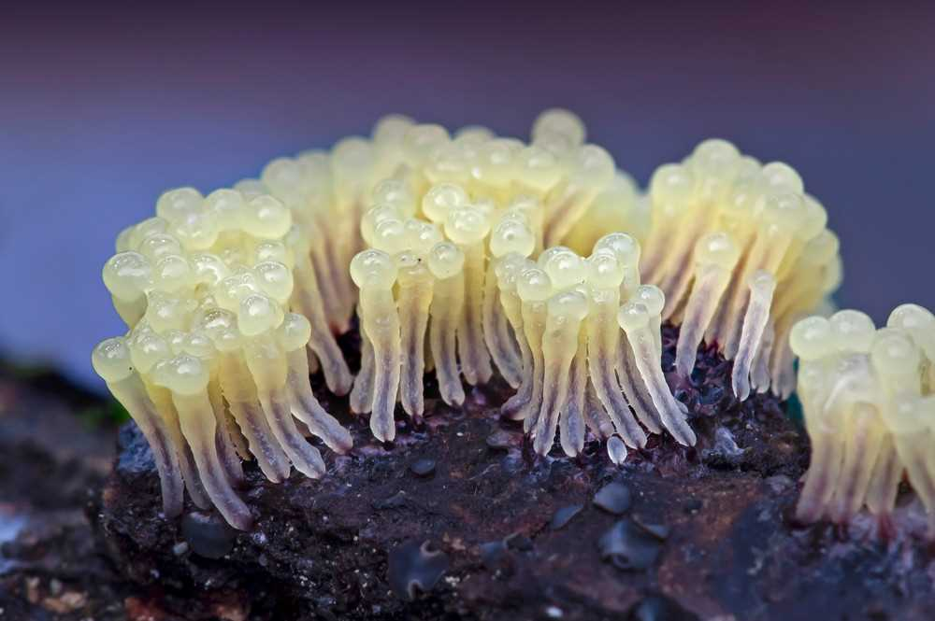
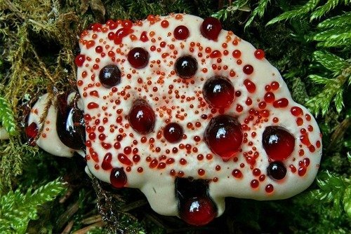
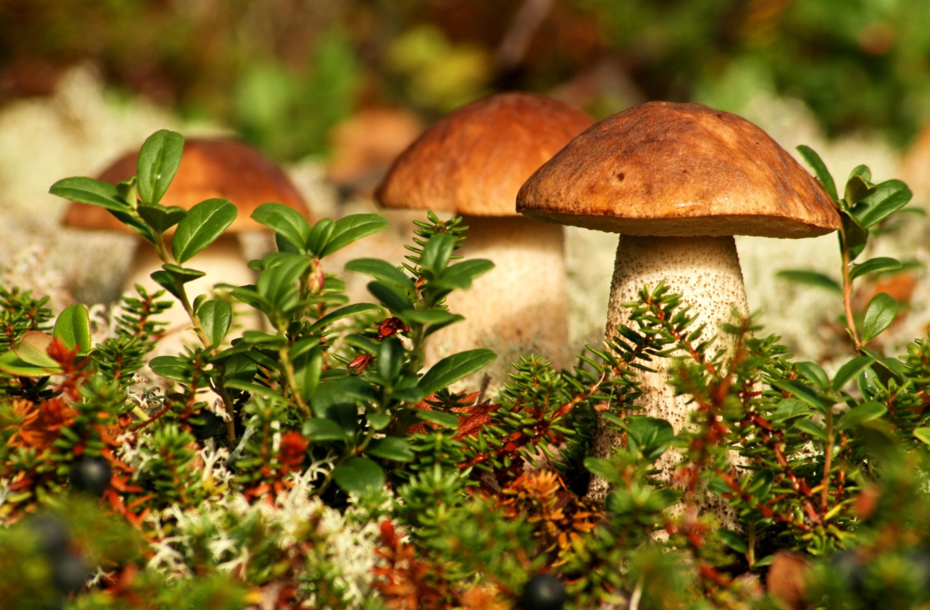
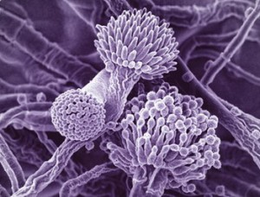
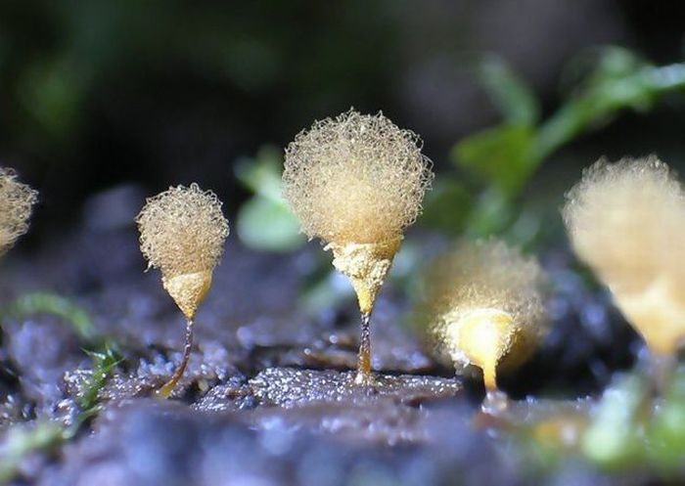
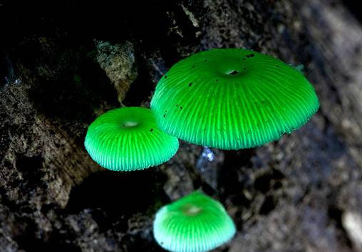

Slide 3
Задание «Особые приметы»
Разделитесь на четыре группы. Каждая группа демонстрирует знания одного из четырех царств живой природы. Для этого группы у доски записывают отличительные особенности рассматриваемых организмов.
Критерии оценивания:
1. Определены характерные особенности клеточного строения представителей царства.
2.Определены поведенческие особенности представителей рассматриваемого царства.

Slide 4
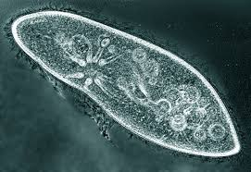
Царство протоктисты

Slide 5
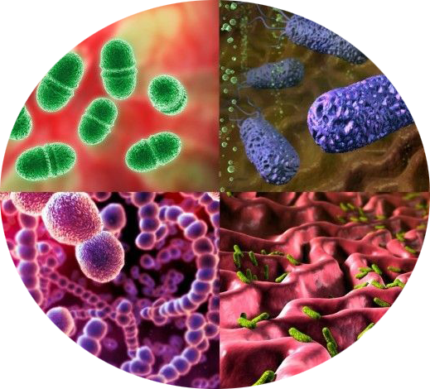
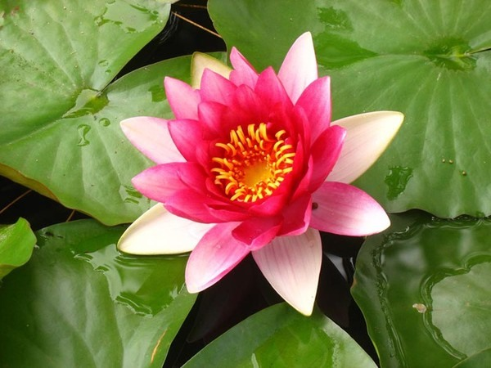
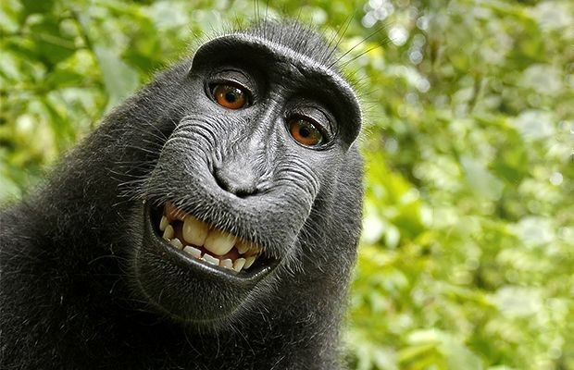
?

Slide 6
Тема урока
Отличительные признаки грибов
Цель обучения
8.1.1.3 описывать отличительные признаки грибов
Цели урока
рассмотреть представителей царства грибов и их особенности;
установить отличительные особенности одноклеточных и шляпочных грибов;
описать отличительные признаки грибов.

Slide 9
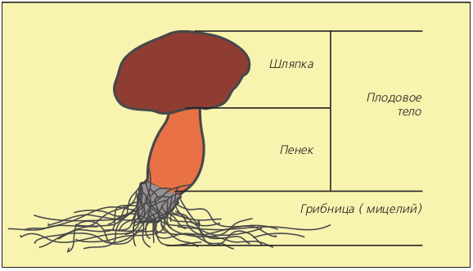
Строение высших грибов

Slide 10
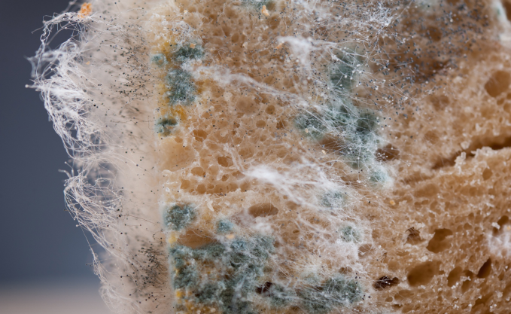
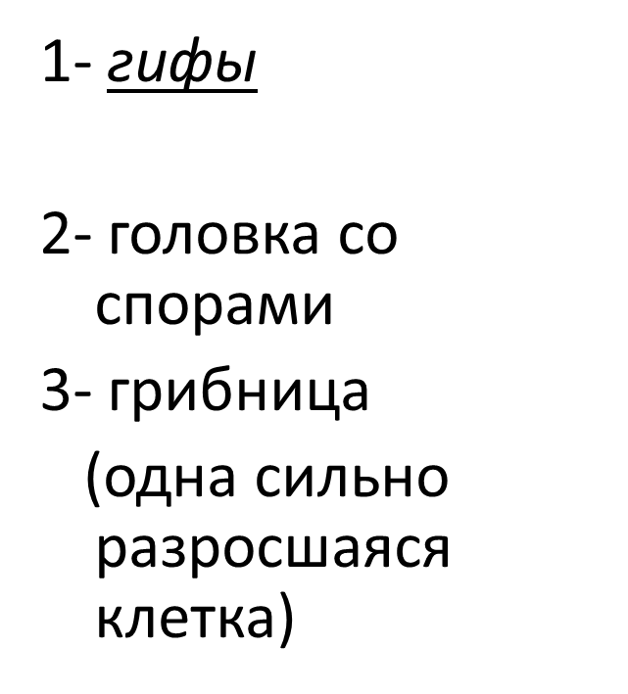
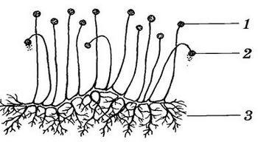
Строение низших грибов
Плесневый гриб мукор

Slide 11
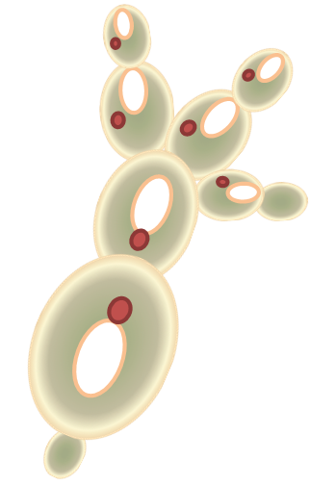
Дрожжи
Сборная группа одноклеточных
грибов из различных классов.
Размножаются преимущественно почкованием.
Богаты белком, витаминами
группы В.

Slide 12
1. Плесневые грибы и дрожжи не имеют плодового тела. Мукор имеет грибницу. Дрожжи состоят из множества клеток.
2. Плесень и дрожжи имеют малые размеры. Их строение можно рассмотреть в микроскоп.
3. Размножаться плесень не только спорами, но и обрывками грибницы. Дрожжи — почкованием.
4. Дрожжи и отдельные виды плесени по способу питания сапрофиты.
5. Для развития им нужно тепло, влага и питательная среда.

Slide 13
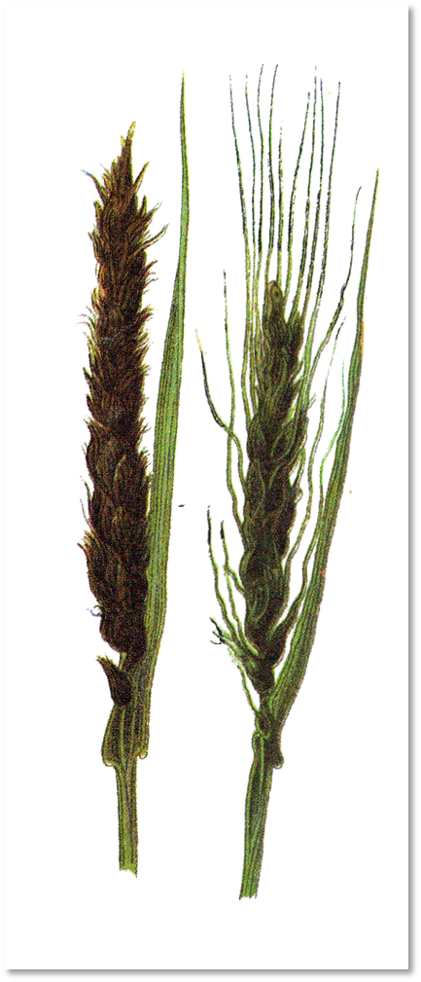
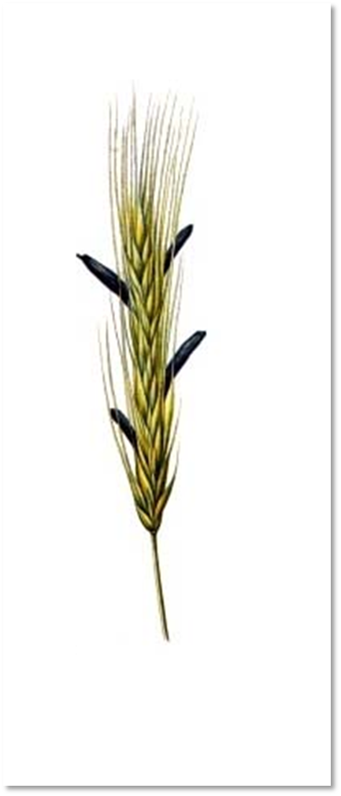
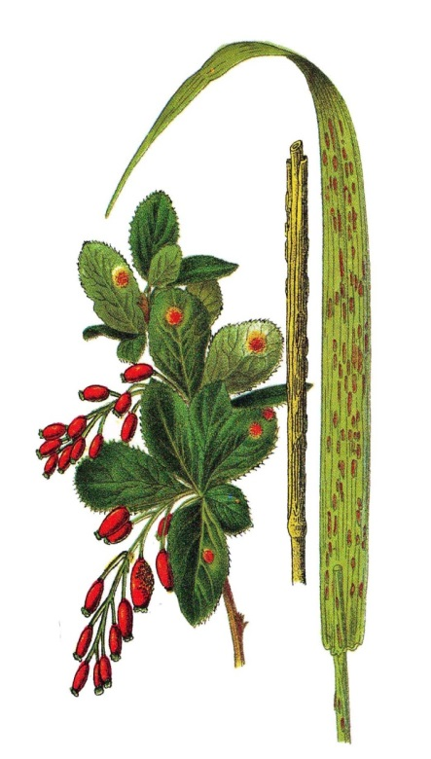
Грибы - паразиты
Головня
Спорынья
Хлебная ржавчина

Slide 14
Общие признаки грибов и растений | Общие признаки грибов и животных
Растворенные вещества поглощают путем всасывания. Не передвигаются. Растут в течение всей жизни. | Питаются готовыми органическими веществами. Сапрофиты и паразиты. Клеточная оболочка содержит органическое вещество – хитин.

Slide 15
Способы размножения грибов
Бесполое размножение |  | Половое размножение
Частями мицелия (вегетативное) размножение | Спорами | Специализированными клетками (гаметами)
На клетках мицелия постепенно образуются выросты, которые постепенно отделяются от материнского организма или сохраняют связь с ними. | Споры образуются в особых органах — спорангиях (мукор) или созревают на плодовом теле (шляпочные грибы). | На мицелии образуются мужские и женские гаметы. В результате их слияния возникает зигота, которая прорастает нитью гифы. Гифа многократно ветвиться, в результате чего возникает новая грибница.

Slide 16
Роль грибов в природе и жизни человека
Съедобные (шляпочные)
Симбиоз с деревьями
Изготавливают пенициллин (антибиотик)
Ядовитые (мухомор, бледная поганка)
Плесневые грибы портят продукты питания
Трутовые грибы разрушают древесину деревьев

Slide 17
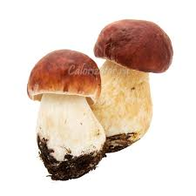
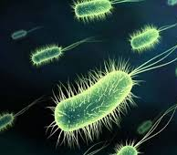
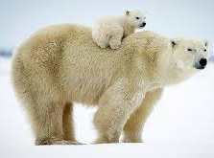
Задание: найти сходства и различия грибов с бактериями, растениями и животными
Ключевые признаки, по которым необходимо сравнить организмы:
тип клетки (эукариоты, прокариоты);
клеточная мембрана;
запасные вещества клетки;
размножение;
питание.
среда обитания.

Slide 18
Задание «Правда» или «Ложь»
Грибы представляют собой отдельную группу растений.
Не передвигаются.
Растут в течение всей жизни.
Питаются готовыми органическими веществами.
Только паразиты.
Клеточная оболочка содержит органическое вещество – хитин.
Тело гриба состоит из тонких белых нитей (гиф), образующих грибницу (мицелий)
Грибы размножаются спорами и семенами
Грибы не способны к фотосинтезу потому что имеют небольшие размеры
Мицелий гриба образован гифами

Slide 19
Заполните таблицу после изучения дополнительного материала
Ядовитые грибы | Съедобные грибы | Плесневые грибы

Slide 20
Рефлексия
Мне понравилось на уроке…
Познавательным было…
Для меня было новым…
Вызвало затруднения…
Необходимо улучшить…
Хочу узнать еще…

